Slide 1
presentation
Menu List_System
2018 – 11 - 23
BY. 윤병록 최용락 김준형

Slide 2
1 page
요구분석명세서
클래스
다이어그램
PROJECT
STEPS
Usecase
프로젝트 개요
요구분석 정의서
구현과정
느낀점

Slide 3
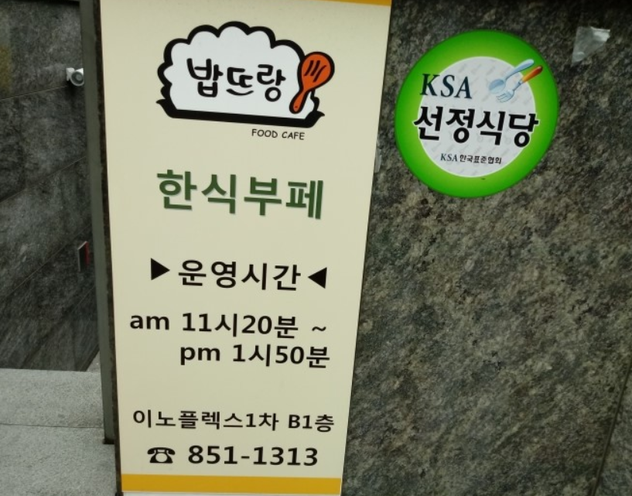
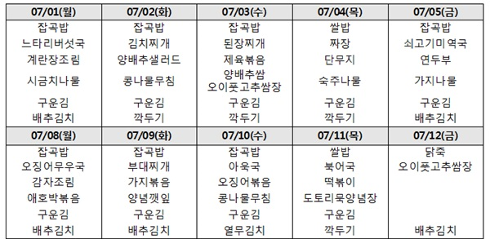
프로젝트 개요
2 page
프로젝트 주제 선정 중 점심시간이 되었고, 본 건물 지하 ‘밥뜨랑’ 에서 식사하러 가던 중 메뉴에 대한 이야기를 하다가 고안하게 되었습니다.
관리자와 고객 사이에서 식단이라는 정보를 주고 받을 수 있는 시스템을 만들면 좋겠다는 생각을 하였고, 그것을 이번 저희 미니 프로젝트에서 진행하기로 하였습니다.

Slide 4
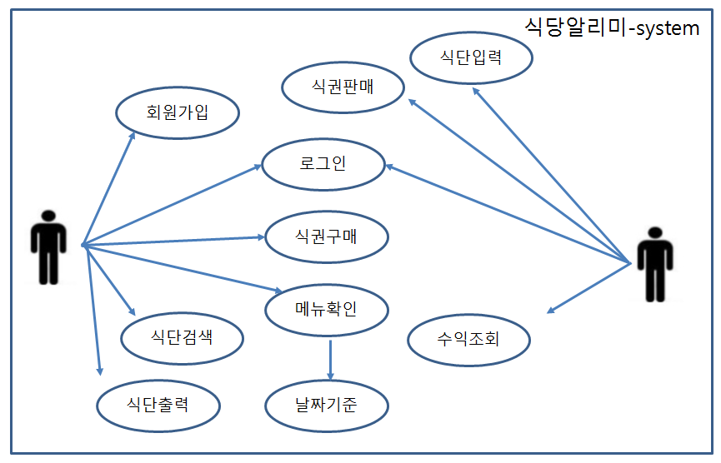
Usecase
3 page

Slide 5
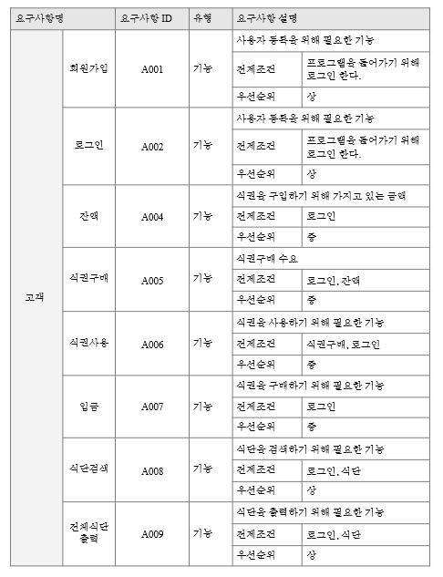
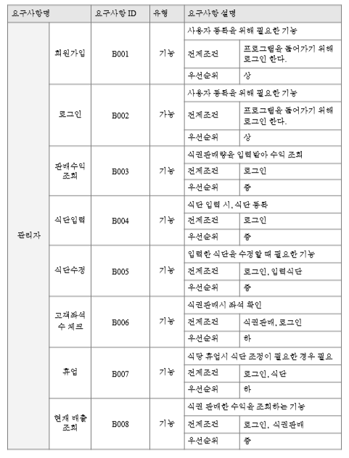
요구분석 정의서
4 page

Slide 6
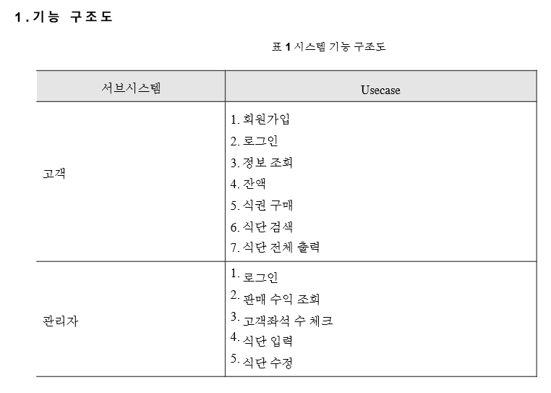
요구분석 명세서_기능구조도
5 page

Slide 7
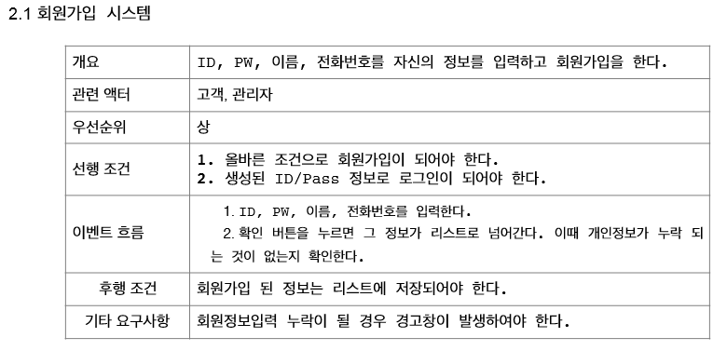
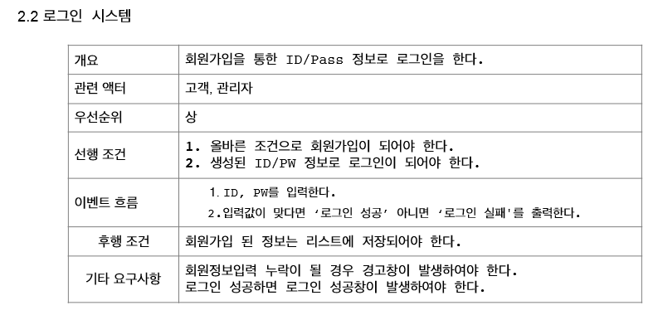
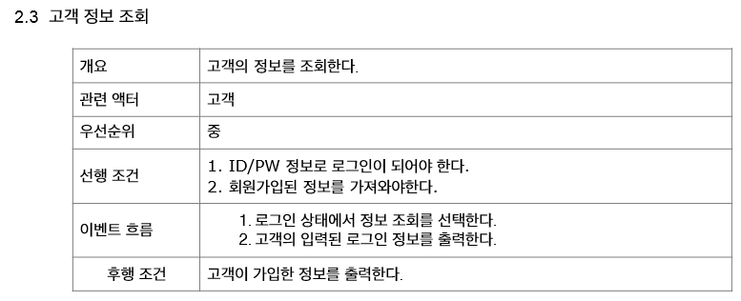
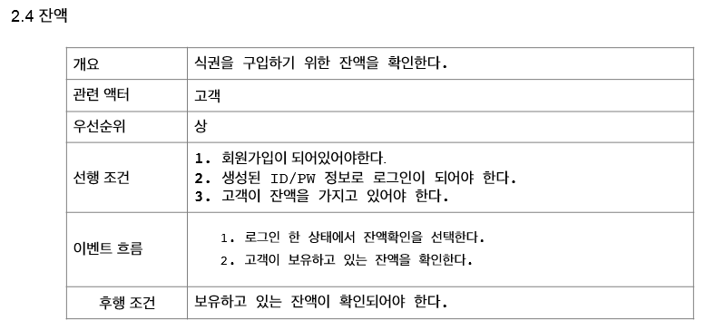
요구분석 명세서_시스템구조
6 page

Slide 8
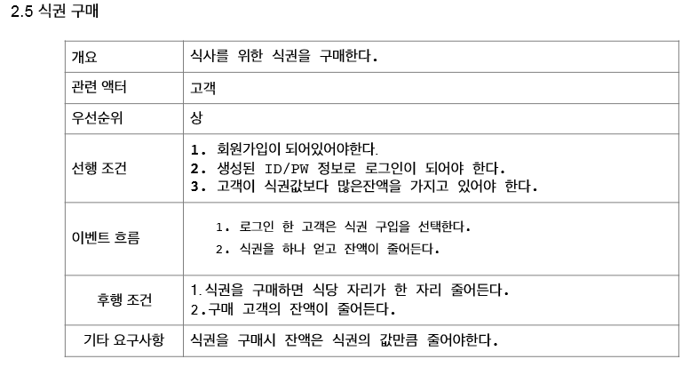
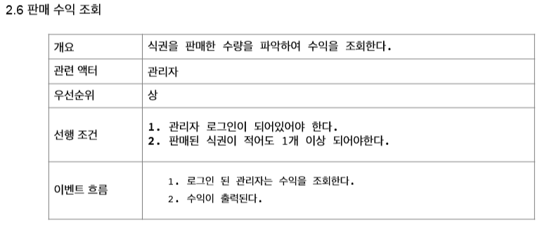
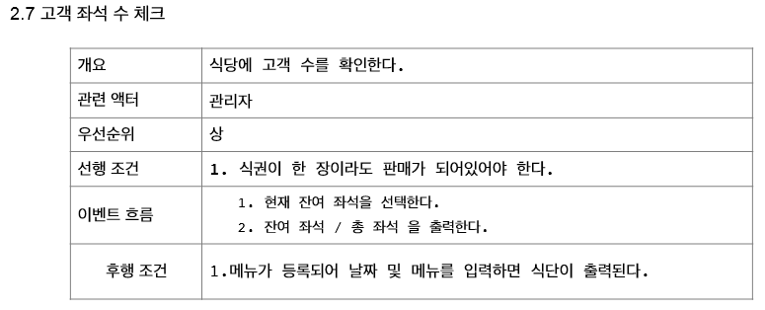
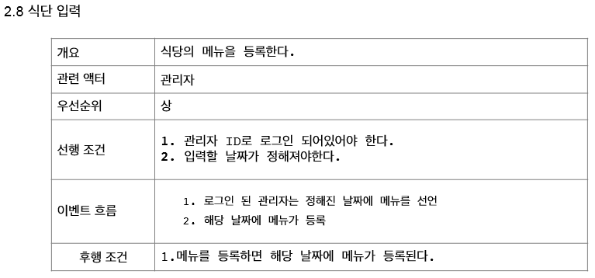
요구분석 명세서_시스템구조
7 page

Slide 9
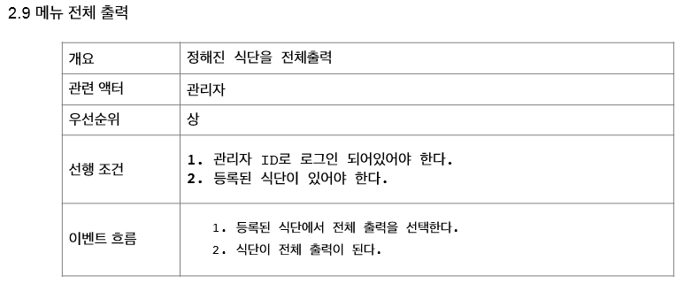
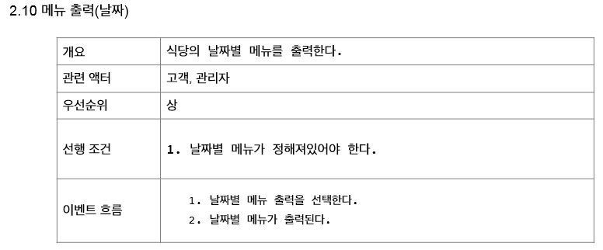
요구분석 명세서_시스템구조
8 page

Slide 10
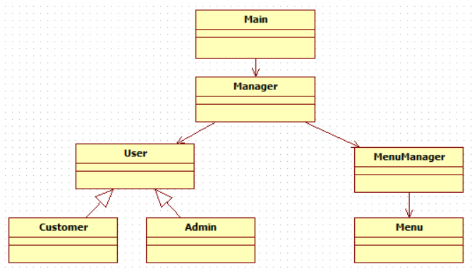
도메인 설계
9 page

Slide 11
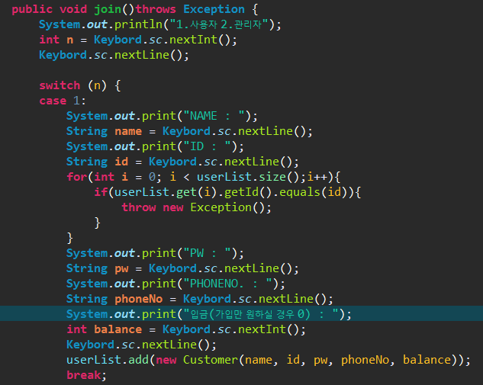
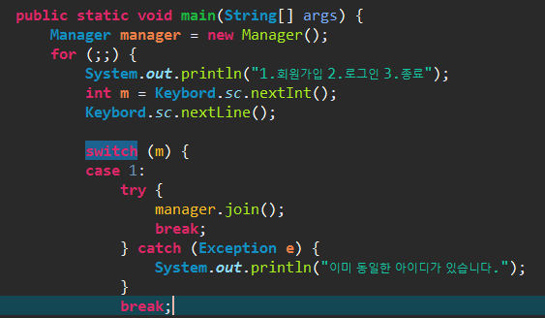
구현
10 page

Slide 12
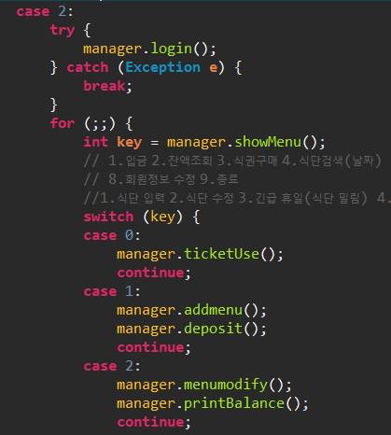
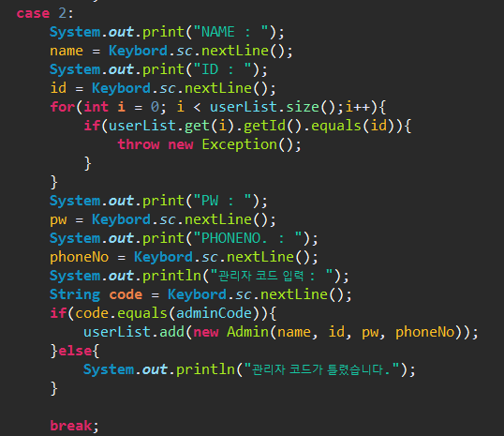
구현
11 page

Slide 13
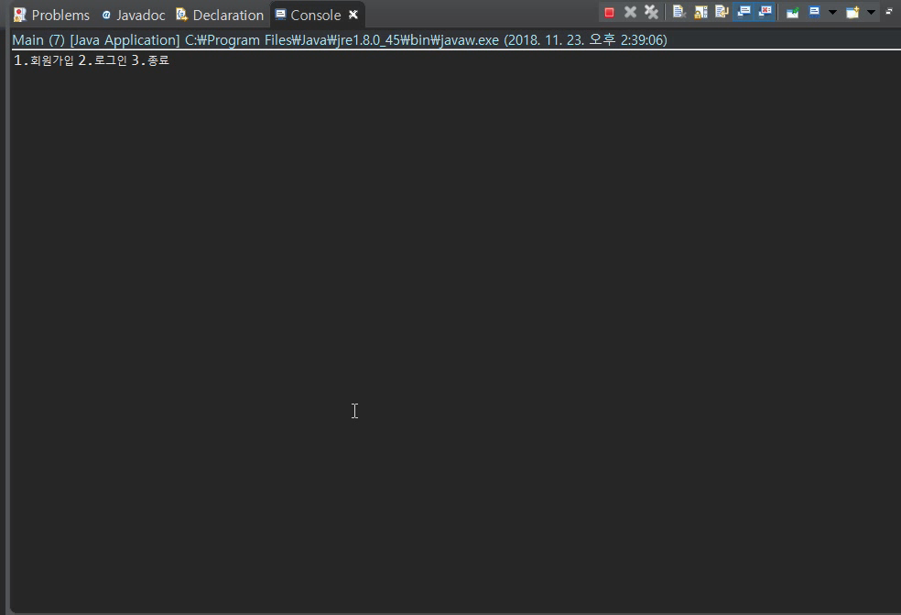
구현
12 page

Slide 14
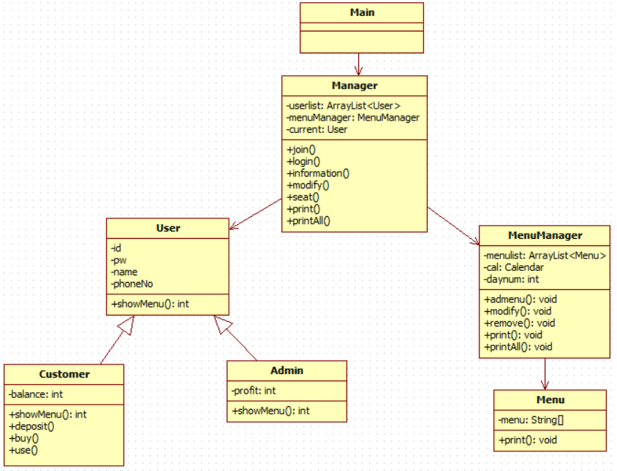
클래스 다이어그램
13 page

Slide 15
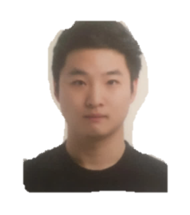
14 page
윤병록
현실상황을 보고 구체화해서 프로그래밍화 시키는것 설계가 이 초기단계 이 부분이 가장 힘들다고 생각되며 그 후 코드로 구현하는 과정에서 각 클래스의 어떤 관계로 구분하는것이 가장 힘들었다. 많은 노력이 필요하다는 걸 느꼈다.
최용락
느낀점
처음으로 많은 기능 구현을 시도하다 보니 많은 오류들이 발생하고, 그 오류들을 해결하며 즐거움을 느꼈다.
내 자신에게 많은 부족함을 느꼈고, 보다 더 많이 공부하고 노력해야겠다
김준형
설계의 중요성과 구현하기 위하여 생각했던 것들이 실제로 구현되기 까지의 코딩의 과정이 생각보다 쉽게 진행되지 않았고, 혼자서 불가능했던 것은 혼자가 아니라면 가능했다.
여기서 협동의 중요성을 느꼈다.

Slide 16
감사합니다.
부족하지만 예쁘게 봐주세요 :-)

